Slide 1
Деление слов на слоги, постановка ударения, определение гласных звуков

Slide 2
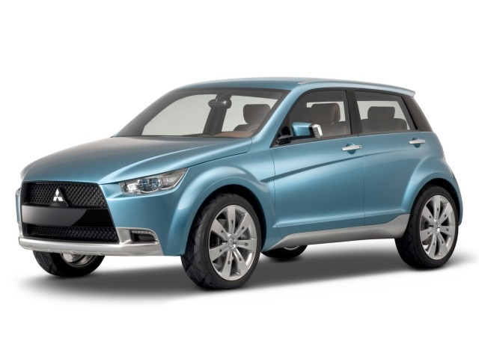

Slide 3
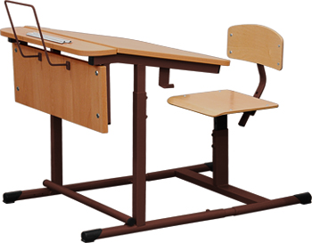

Slide 4
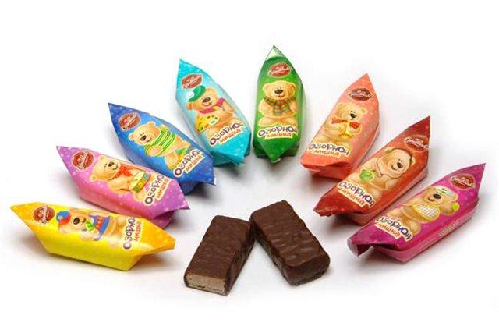
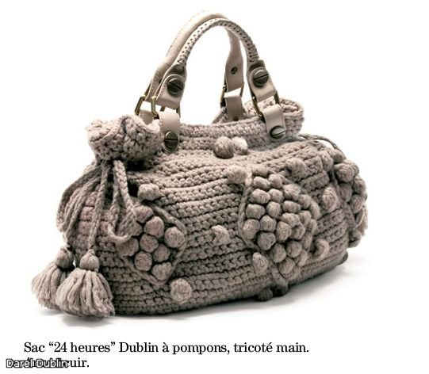
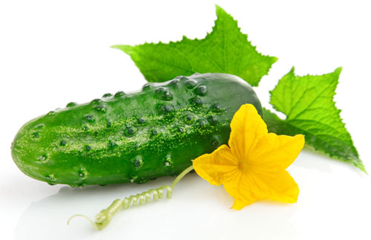

Slide 5
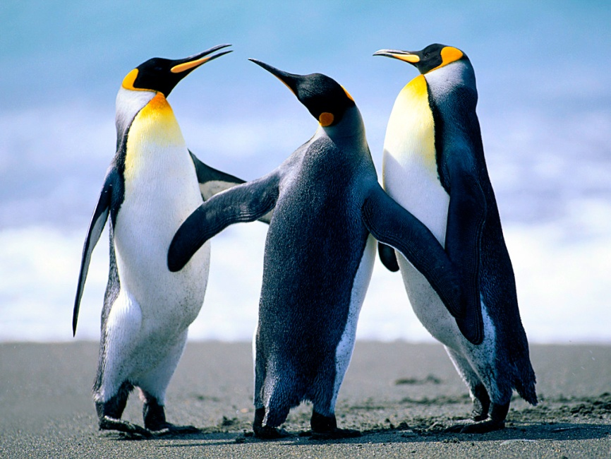
- гласный звук

Slide 6
Используемый материал:
Интернет-ресурсы http://www.yandex.ru/
Азбука. В.Г.Горецкий и др., Просвещение, 2013 г.
Карточки по обучению грамоте. О.Н.Крылова., Экзамен, 2013г.

